Slide 1
Φαρμακολογία
Ανοικτά Ακαδημαϊκά Μαθήματα στο ΤΕΙ Αθήνας
Ενότητα 12: Φάρμακα του γαστρεντερικού (πεπτικού) συστήματος
Μαρία Bενετίκου, MD, MSc, DipEndo, PhD,
Ιατρός ενδοκρινολόγος, καθηγήτρια παθοφυσιολογίας – νοσολογίας, διδάκτωρ πανεπιστήμιου Αθηνών και Λονδίνου
Τμήμα Νοσηλευτικής
Το περιεχόμενο του μαθήματος διατίθεται με άδεια Creative Commons εκτός και αν αναφέρεται διαφορετικά | Το έργο υλοποιείται στο πλαίσιο του Επιχειρησιακού Προγράμματος «Εκπαίδευση και Δια Βίου Μάθηση» και συγχρηματοδοτείται από την Ευρωπαϊκή Ένωση (Ευρωπαϊκό Κοινωνικό Ταμείο) και από εθνικούς πόρους.

Slide 2
Σημασία του πεπτικού συστήματος
Το γαστρεντερικό σύστημα είναι μείζονος σημασίας στην υγεία του ανθρώπινου οργανισμού μια και χρησιμεύει στην θρέψη του ανθρώπου.
Η διάσπαση και απορρόφηση τροφών γίνεται σε όλο το μήκος του γαστρεντερικού συστήματος, με αποτέλεσμα την κατάλληλη είσοδο θρεπτικών ουσιών στον οργανισμό.

Slide 3
Ανατομική οργάνωση πεπτικού
Αποτελείται από:
ΟΡΓΑΝΑ: ΣΤΟΜΑΤΙΚΗ ΚΟΙΛΟΤΗΤΑ ΦΑΡΥΓΓΑΣ ΟΙΣΟΦΑΓΟΣ ΣΤΟΜΑΧΙ ΛΕΠΤΟ ΕΝΤΕΡΟ ΠΑΧΥ ΕΝΤΕΡΟ
Όλα μαζί αποτελούν τον ΓΑΣΤΡΕΝΤΕΡΙΚΟ ΣΩΛΗΝΑ
ΑΔΕΝΕΣ:
ΜΙΚΡΟΥΣ (που βρίσκονται στο τοίχωμα του εντερικού σωλήνα).
ΜΕΓΑΛΟΥΣ ΠΑΡΩΤΙΔΕΣ ΥΠΟΓΝΑΘΙΟΙ ΥΠΟΓΛΩΣΣΙΟΙ ΗΠΑΡ ΠΑΓΚΡΕΑΣ Οι οποίοι εκβάλλουν στον γαστρεντερικό σωλήνα.

Slide 4
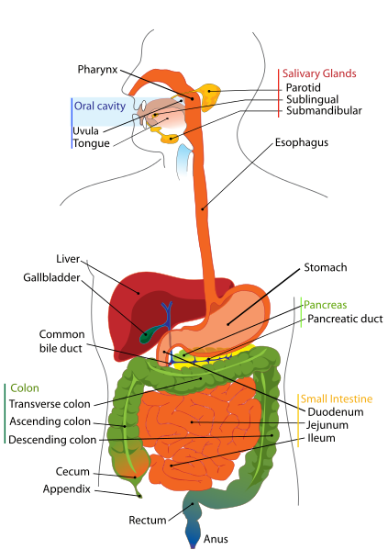
Πεπτικό σύστημα 1/2
“Digestive system diagram en”, από Badseed διαθέσιμο ως κοινό κτήμα

Slide 5
Πεπτικό σύστημα 2/2
“Blausen 0432 GastroIntestinalSystem”, από BruceBlaus διαθέσιμο με άδεια CC BY 3.0

Slide 6
Οισοφάγος
ΟΙΣΟΦΑΓΟΣ
Ινομυώδης σωλήνας 25εκ. Αποτελεί τη συνέχεια προς τα κάτω του φάρυγγα και φτάνει μέχρι το στομάχι. Πορεύεται μπροστά από τη σπονδυλική στήλη (Α6 – Θ5) και χωρίζεται σε 4 μοίρες: Τραχηλική Θωρακική Διαφραγματική Κοιλιακή Εξυπηρετεί μαζί με το φάρυγγα τη μεταφορά της τροφής από τη στοματική κοιλότητα στο στομάχι (κατάποση).
ΣΤΕΝΩΜΑΤΑ ΟΙΣΟΦΑΓΟΥ
Στο όριο με το φάρυγγα Στο ύψος του αορτικού τόξου Στο ύψος του αριστερού βρόγχου Κατά το πέρασμα του από το διάφραγμα.

Slide 7
Γαστροοισοφαγική παλινδρόμηση (ΓΟΠ) Θεραπευτικοί στόχοι
Γαστροοισοφαγική παλινδρόμηση (ΓΟΠ)είναι η αναγωγή (παλινδρόμηση) του γαστρικού περιεχομένου στον οισοφάγο.
Η φαρμακευτική αγωγή στην ΓΟΠ έχει στόχο:
Την αύξηση του τόνου του γαστροοισοφαγικού σφιγκτήρα και την βελτίωση της γαστρεντερικής κινητικότητας.
Την προστασία του οισοφαγικού βλεννογόνου.
Την μείωση του υδροχλωρικού οξέος στο στομάχι.
Την αναστολή της γαστρικής έκκρισης οξέος.
Την ανακούφιση του πόνου και της δυσφαγίας.

Slide 8
Γαστροοισοφαγική παλινδρόμηση (ΓΟΠ) Φάρμακα 1/2
Φάρμακα που προκαλούν αύξηση του τόνου του γαστροοισοφαγικού σφιγκτήρα και την βελτίωση της γαστρεντερικής κινητικότητας.
Μετοκλοπραμίδη
Προκαλεί αύξηση της ακετυλοχολίνης τοπικά μέσα στον γαστρεντερικό σωλήνα με αποτέλεσμα την αύξηση του τόνου στο κατώτερο του οισοφάγου. Η γαστρική κινητικότητα ταυτόχρονα διεγείρεται και βελτιώνει την κένωση του στομάχου και του δωδεκαδακτύλου. Το αποτέλεσμα είναι η αύξηση της κένωσης του στομάχου και η μείωση της ΓΟΠ. Μπορεί ωστόσο να προκαλέσει καταστολή, εξωπυραμιδικά συμπτώματα, ζάλη, ανησυχία και διάρροια. Επειδή αποβάλλεται από τους νεφρούς, οι ασθενείς με νεφρική ανεπάρκεια πρέπει να παίρνουν μειωμένη δόση.

Slide 9
Γαστροοισοφαγική παλινδρόμηση (ΓΟΠ) Φάρμακα 2/2
Φάρμακα για προστασία του οισοφαγικού βλεννογόνου
Αντιόξινα
Τα αντιόξινα εμποδίζουν την παλινδρόμηση της τροφής προς τον οισοφάγο.
Τα φάρμακα αυτά αυξάνουν το pH του γαστρικού περιεχομένου που φυσιολογικά είναι πολύ χαμηλό. Τέτοια είναι το αλκαλικό αργίλιο, το μαγνήσιο και/ή το ανθρακικό νάτριο ή το υδροξείδιο του αργιλίου. Η χορήγηση ενός αντιόξινου σκευάσματος μπορεί να αυξήσει το pH μέσω της αλκαλοποίησης. Παράλληλα μειώνουν την δράση της πεψίνης και αυξάνουν την πίεση του κάτω οισοφαγικού στομίου.
Τα άλατα του αργιλίου τείνουν να προκαλούν δυσκοιλιότητα, ενώ τα άλατα του μαγνησίου είναι υπακτικά.

Slide 10
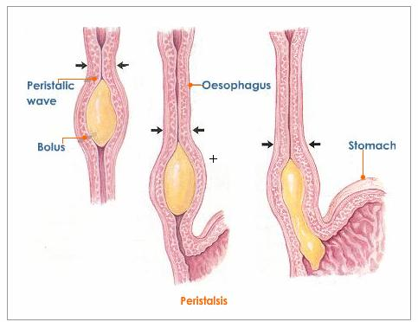
Οισοφάγος και στόμαχος
Peristalsis από Josea

Slide 11
Στόμαχος
Είναι η προς τα κάτω συνέχεια του οισοφάγου και η πιο πλατιά μοίρα του γαστρεντερικού σωλήνα.
Χρησιμεύει για τη πέψη των τροφών οι οποίες διασπώνται σε απλούστερες ουσίες με τη βοήθεια του γαστρικού υγρού που εκκρίνεται από τους αδένες του.
Στη συνέχεια το περιεχόμενο προωθείται στο λεπτό έντερο με τις περισταλτικές κινήσεις του μυϊκού χιτώνα του τοιχώματός του.

Slide 12
Πεπτικό έλκος
Τα έλκη δημιουργούνται τόσο στο στομάχι όσο και στο δωδεκαδάκτυλο, σε περιοχές όπου το επιθήλιο εκτίθεται σε πεψίνη και οξύ. Η κατάσταση συνδέεται με φλεγμονώδη βλάβη του βλεννογόνου και των υποκειμένων δομών.
Το ελικοβακτηρίδιο του πυλωρού είναι ένα σπειροειδές βακτηρίδιο που ανευρίσκεται στην βλέννη που επικαλύπτει τον γαστρικό βλεννογόνο η είναι προσκολλημένο στα κύτταρα του βλεννογόνου.
Η θεραπεία εκρίζωσης του βακτηριδίου είναι ιδιαίτερα αποτελεσματική για την εκρίζωση των ελκών.

Slide 13
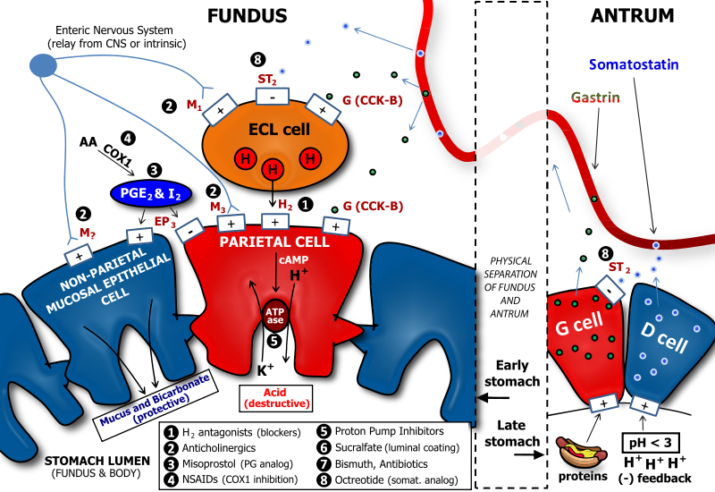
Έκκριση υδροχλωρικού οξέος, τρόπος δράσης των ανταγωνιστών της ισταμίνης και των ανταγωνιστών της αντλίας πρωτονίων
Determinants of Gastric Acid Secretion από Vanwa71 διαθέσιμο με άδεια CC BY 3.0

Slide 14
Φαρμακευτική αγωγή του πεπτικού έλκους
Η φαρμακευτική αγωγή στοχεύει:
Μείωση της έκκρισης οξέος.
Αύξηση της προστασίας του βλεννογόνου.
Εξουδετέρωση του υδροχλωρικού οξέος.
Εκρίζωση του ελικοβακτηριδίου.
Ανακούφιση του πόνου .
Στην πράξη ο πόνος ανακουφίζεται με την μείωση της έκκρισης του οξέος ή με την αναστολή ανάπτυξης του έλκους και της φλεγμονής.

Slide 15
Φάρμακα για το έλκος που μειώνουν την έκκριση του οξέος 1/4
Ανταγωνιστές των Η2 υποδοχέων της ισταμίνης
Μειώνουν τόσο την βασική όσο και την διεγειρόμενη έκκριση οξέος από τον γαστρικό βλεννογόνο.
Μειώνουν την ενδοκυττάρια συγκέντρωση cAMP και την δράση της πρωτεϊνικής κινάσης, άρα και την λειτουργία της αντλίας πρωτονίων. Το αποτέλεσμα είναι η μείωση της έκκρισης του οξέος στο στόμαχο.
Τα φάρμακα αυτά συμβάλλουν πολύ στην θεραπεία και ανακουφίζουν γρήγορα τον ασθενή από τα συμπτώματα.
Σε κανονικές δόσεις έχουν πολύ λίγες παρενέργειες. Αναφέρεται ότι με την σιμετιδίνη μπορεί να παρουσιαστεί γυναικομαστία. Η ρανιτιδίνη σε φυσιολογικές δόσεις δεν φαίνεται να συνδέεται με την ανωτέρω παρενέργεια.

Slide 16
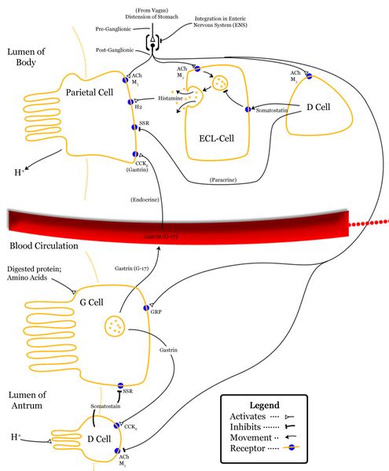
Δράση Η2 ανταγωνιστών σε επίπεδο υποδοχέων
“Control-of-stomach-acid-sec”, από Saperaud διαθέσιμο με άδεια CC BY-SA 3.0

Slide 17
Ανταγωνιστές των Η2 υποδοχέων της ισταμίνης

Slide 18
Φάρμακα για το έλκος που μειώνουν την έκκριση του οξέος 2/4
Προσταγλαδίνες
Οι προσταγλαδίνες Ε1 και Ι2 συντίθενται στα κύτταρα του γαστρικού βλεννογόνου και αναστέλλουν την αδενυλκυκλάση, ώστε να παράγεται μικρότερη ποσότητα cAMP. Κατά συνέπεια η αντλία πρωτονίων δέχεται μειωμένα ερεθίσματα για την έκκριση οξέος.
Η μισοπροστόλη είναι ανάλογο της προσταγλαδίνης Ε1 που διεγείρει τους προσταγλαδινικούς υποδοχείς στο γαστρικό βλεννογόνο και αναστέλλει την αδενυλκυκλάση με αποτέλεσμα την μείωση παραγωγής οξέος. Όσον αφορά τις παρενέργειες, μπορεί να παρατηρηθεί δοσοεξαρτώμενη διάρροια.

Slide 19
Φάρμακα για το έλκος που μειώνουν την έκκριση του οξέος 3/4
Αναστολείς της αντλίας πρωτονίων
Αυτοί είναι και οι πιο αποτελεσματικοί στην έκκριση γαστρικού οξέος.
Η ομεπραζόλη αναστέλλει το ένζυμο Η/K/ATPάση που δρα ως αντλία πρωτονίων. Είναι δε και το τελευταίο στάδιο της έκκρισης του υδροχλωρικού οξέος στην γαστρική κοιλότητα. Η αναστολή της αντλίας μειώνει την οξύτητα των γαστρικών υγρών με μέγιστη δράση δύο ώρες μετά την χορήγηση.
Οι ανεπιθύμητες ενέργειες αυτής της ομάδας φαρμάκων είναι σπάνιες. Αναφέρεται κεφαλαλγία, ναυτία, διάρροια και μετεωρισμός που είναι και οι πιο συχνές.
Άλλα πλην της ομεπραζόλης, είναι η εσομεπραζόλη, λανοσοπραζόλη, παντοπραζόλη, ροβεπραζόλη.

Slide 20
Φάρμακα για το έλκος που μειώνουν την έκκριση του οξέος 4/4
Φάρμακα που αυξάνουν την αντίσταση του βλεννογόνου
Σουκραλφάτη.
Φάρμακα που εξουδετερώνουν το υδροχλωρικό οξύ
Αντιόξινα.
Αντικαταθλιπτικά και αντιχολινεργικά.
Εκρίζωση του ελικοβακτηριδίου του πυλωρού
Αντιβιοτικά όπως αμοξικιλλίνη, κλαριθρομυκίνη, μετρονιδαζόλη.

Slide 21
Φάρμακα ναυτίας και εμέτου
Χρησιμοποιούνται κυρίως φάρμακα όπως
Ανταγωνιστές των 5HT-3 υποδοχέων όπως η γρανισετρόνη, οντασετρόνη, τροπισετρόνη.
Ανταγωνιστές της δοπαμίνης όπως δομπεριδόνη, μετοκλοπραμίδη.
Αντιψυχωτικά όπως χλωροπρομαζίνη, αλοπεριδόλη, λεβοπρομαζίνη, περφαιναζίνη, προχλωρπεραζίνη, τριφλουοροπεραζίνη.
Αντιισταμινικά όπως σινναριζίνη, κυκλιζίνη, μεκλοζίνη, προμεθαζίνη.

Slide 22
Λεπτό έντερο (δωδεκαδάκτυλο)
ΛΕΠΤΟ ΕΝΤΕΡΟ
Αποτελεί τη συνέχεια του στομάχου. Ξεκινάει από τον πυλωρό και φτάνει μέχρι το παχύ έντερο με την ειλεοτυφλική βαλβίδα . Βρίσκεται στη κάτω κοιλία και περιβάλλεται από το παχύ έντερο το οποί σχηματίζει μια ατελή στεφάνη. Έχει συνολικό μήκος 6-7 μέτρα. Διακρίνεται σε 3 μέρη: Δωδεκαδάκτυλο Νήστιδα Ειλεό.
ΔΩΔΕΚΑΔΑΚΤΥΛΟ
Αποτελεί τη πρώτη μοίρα του λεπτού εντέρου με μήκος 25-30 εκ. Ξεκινά από τη πυλωρική βαλβίδα και φτάνει στη νηστιδοδωδεκαδακτυλική καμπή. Έχει σχήμα αγκύλης που περιβάλει τη κεφαλή του παγκρέατος. Στον αυλό του εκβάλλουν οι εκφορητικοί πόροι ήπατος και παγκρέατος. Το έκκριμά τους μαζί με αυτό των δωδεκαδακτυλικών αδένων συμβάλλει στη πέψη των τροφών.

Slide 23
Νήστις
Ξεκινάει από τη νηστιδοδωδεκαδακτυλική καμπή.
Στο εσωτερικό της παρουσιάζει:
Κυκλικές πτυχές τις λάχνες (προσεκβολές του βλεννογόνου)
Λεμφοζίδια (αθροίσματα λεμφοκυττάρων)
Πλάκες Peyer ( μικρά επάρματα του βλεννογόνου με λεμφοζίδια που βρίσκονται κυρίως στον ειλεό)
Γίνεται απορρόφηση και πέψη τροφών.

Slide 24
Ειλεός
Είναι η συνέχεια της νήστιδας και το εσωτερικό της είναι σχεδόν ίδιο με αυτή. Μαζί αποτελούν το ελικώδες έντερο το οποίο είναι ευκίνητο και κρέμεται από το πίσω κοιλιακό τοίχωμα από μια πτυχή του περιτόναιου, το μεσεντέριο.

Slide 25
Παχύ έντερο
Αρχίζει από την ειλεοτυφλική βαλβίδα και φτάνει μέχρι το πρωκτό. Έχει μήκος 1,5 μέτρο , και σχηματίζει μια στεφάνη που περιβάλλει το λεπτό έντερο. Χωρίζεται σε 3 μέρη: Το τυφλό (στο οποίο βρίσκεται η σκωληκοειδής απόφυση). Το κόλο (ανιόν, εγκάρσιο , κατιόν σιγμοειδές) Το ορθό ή απευθυσμένο.
ΔΙΑΦΟΡΕΣ ΜΕ ΤΟ ΛΕΠΤΟ ΕΝΤΕΡΟ
Μεγαλύτερο πλάτος, κολικές ταινίες Εκκολπώματα. Επιπλοϊκές αποφύσεις. Δεν έχει λάχνες και πλάκες Peyer ( έχει όμως λεμφοζίδια και βλεννώδεις αδένες).

Slide 26
Λειτουργίες παχέος εντέρου
Διάσπαση και απορρόφηση θρεπτικών ουσιών , βιταμινών, ηλεκτρολυτών , νερού Έκκριση βλέννας.
Συμπύκνωση υπολειμμάτων τροφής (κόπρανα).
Η φυσιολογική του χλωρίδα (κολοβακτηρίδια) βοηθά στη πέψη και αν καταστραφεί από αντιβιοτικά έχουμε διάρροιες.

Slide 27
Αντιδιαρροικά φάρμακα
Τα οπιοειδή μειώνουν την εντερική κινητικότητα σε μεγάλο βαθμό, για αυτό και παλαιότερα είχαν πολύ χρησιμοποιηθεί σε διαρροϊκές καταστάσεις.
Η λοπεραμίδη είναι συνθετικό οποιοειδές με πιθανή τοπική δράση στο έντερο. Καθυστερεί και την εντερική κινητικότητα αλλά και την δίοδο του εντερικού περιεχομένου.
Η λοπεραμίδη δεν διέρχεται τον εγκεφαλικό φραγμό και έτσι δεν υπάρχει κίνδυνος εθισμού. Στις συνήθεις δόσεις δεν έχει παρενέργειες, σε μεγάλες δόσεις θα οδηγήσει σε δυσκοιλιότητα.

Slide 28
Φάρμακα στην δυσκοιλιότητα
Καθαρτικά που αυξάνουν τον όγκο του εντερικού περιεχομένου
Μεθυλοελλουλόζη, στερκούλια.
Οσμωτικά καθαρτικά
Λακτουλόζη, macrogels, άλατα μαγνησίου.
Μαλακτικά
Αραχιδέλαιο, υγρή παραφίνη.
Διεγερτικά καθαρτικά
Βισασκοδύλη, δαντρόνη, δοκουσάτη, γλυκερίνη, σέννα.

Slide 29
Καθαρτικά 1/2
Καθαρτικά που αυξάνουν τον όγκο του εντερικού περιεχομένου
Είναι φάρμακα που αποτελούνται από μακριές αλυσίδες πολυσακχαριτών και αλάτων που δεσμεύουν νερό και αυξάνουν τον όγκο του εντερικού περιεχομένου.
Καθαρτικά ωσμωτικά
Περιέχουν άλατα μαγνησίου ή νατρίου και δεσμεύουν νερό όταν φτάσουν στο έντερο. Αυτά που περιέχουν μαγνήσιο μπορεί να οδηγήσουν σε υπερμαγνησιαιμία σε ασθενείς με νεφρική ανεπάρκεια και εκείνα που περιέχουν νάτριο μπορεί να επιδεινώσουν καρδιακή ανεπάρκεια όταν υπάρχει.

Slide 30
Καθαρτικά 2/2
Καθαρτικά που ρευστοποιούν το εντερικό περιεχόμενο
Η υγρή παραφίνη είναι ορυκτό έλαιο που απορροφάται σε μικρό βαθμό από το έντερο, όμως λιπαίνει και μαλακώνει το εντερικό περιεχόμενο
Καθαρτικά που διεγείρουν το έντερο
Διεγερτικά καθαρτικά όπως η σέννα, αυξάνουν την έκκριση και διεγείρουν τις περισταλτικές κινήσεις του εντέρου. Αντενδείκνυνται σε μακροχρόνια χρήση, αλλά ενδείκνυνται πριν από προετοιμασία του εντέρου για εξετάσεις.

Slide 31
Τέλος Ενότητας

Slide 32
Σημειώματα

Slide 33
Σημείωμα Αναφοράς
Copyright Τεχνολογικό Εκπαιδευτικό Ίδρυμα Αθήνας, Μαρία Bενετίκου 2014. Μαρία Bενετίκου. «Φαρμακολογία. Ενότητα 12: Φάρμακα του γαστρεντερικού (πεπτικού) συστήματος». Έκδοση: 1.0. Αθήνα 2014. Διαθέσιμο από τη δικτυακή διεύθυνση: ocp.teiath.gr.

Slide 34
Σημείωμα Αδειοδότησης
Το παρόν υλικό διατίθεται με τους όρους της άδειας χρήσης Creative Commons Αναφορά, Μη Εμπορική Χρήση Παρόμοια Διανομή 4.0 [1] ή μεταγενέστερη, Διεθνής Έκδοση. Εξαιρούνται τα αυτοτελή έργα τρίτων π.χ. φωτογραφίες, διαγράμματα κ.λ.π., τα οποία εμπεριέχονται σε αυτό. Οι όροι χρήσης των έργων τρίτων επεξηγούνται στη διαφάνεια «Επεξήγηση όρων χρήσης έργων τρίτων».
Τα έργα για τα οποία έχει ζητηθεί άδεια αναφέρονται στο «Σημείωμα Χρήσης Έργων Τρίτων».
[1] http://creativecommons.org/licenses/by-nc-sa/4.0/
Ως Μη Εμπορική ορίζεται η χρήση:
που δεν περιλαμβάνει άμεσο ή έμμεσο οικονομικό όφελος από την χρήση του έργου, για το διανομέα του έργου και αδειοδόχο
που δεν περιλαμβάνει οικονομική συναλλαγή ως προϋπόθεση για τη χρήση ή πρόσβαση στο έργο
που δεν προσπορίζει στο διανομέα του έργου και αδειοδόχο έμμεσο οικονομικό όφελος (π.χ. διαφημίσεις) από την προβολή του έργου σε διαδικτυακό τόπο
Ο δικαιούχος μπορεί να παρέχει στον αδειοδόχο ξεχωριστή άδεια να χρησιμοποιεί το έργο για εμπορική χρήση, εφόσον αυτό του ζητηθεί.

Slide 35
Επεξήγηση όρων χρήσης έργων τρίτων
©
Δεν επιτρέπεται η επαναχρησιμοποίηση του έργου, παρά μόνο εάν ζητηθεί εκ νέου άδεια από το δημιουργό.
διαθέσιμο με άδεια CC-BY
Επιτρέπεται η επαναχρησιμοποίηση του έργου και η δημιουργία παραγώγων αυτού με απλή αναφορά του δημιουργού.
διαθέσιμο με άδεια CC-BY-SA
Επιτρέπεται η επαναχρησιμοποίηση του έργου με αναφορά του δημιουργού, και διάθεση του έργου ή του παράγωγου αυτού με την ίδια άδεια.
διαθέσιμο με άδεια CC-BY-ND
Επιτρέπεται η επαναχρησιμοποίηση του έργου με αναφορά του δημιουργού.
Δεν επιτρέπεται η δημιουργία παραγώγων του έργου.
διαθέσιμο με άδεια CC-BY-NC
Επιτρέπεται η επαναχρησιμοποίηση του έργου με αναφορά του δημιουργού.
Δεν επιτρέπεται η εμπορική χρήση του έργου.
διαθέσιμο με άδεια CC-BY-NC-SA
Επιτρέπεται η επαναχρησιμοποίηση του έργου με αναφορά του δημιουργού
και διάθεση του έργου ή του παράγωγου αυτού με την ίδια άδεια.
Δεν επιτρέπεται η εμπορική χρήση του έργου.
διαθέσιμο με άδεια CC-BY-NC-ND
Επιτρέπεται η επαναχρησιμοποίηση του έργου με αναφορά του δημιουργού.
Δεν επιτρέπεται η εμπορική χρήση του έργου και η δημιουργία παραγώγων του.
διαθέσιμο με άδεια
CC0 Public Domain
Επιτρέπεται η επαναχρησιμοποίηση του έργου, η δημιουργία παραγώγων αυτού και η εμπορική του χρήση, χωρίς αναφορά του δημιουργού.
διαθέσιμο ως κοινό κτήμα
Επιτρέπεται η επαναχρησιμοποίηση του έργου, η δημιουργία παραγώγων αυτού και η εμπορική του χρήση, χωρίς αναφορά του δημιουργού.
χωρίς σήμανση
Συνήθως δεν επιτρέπεται η επαναχρησιμοποίηση του έργου.

Slide 36
Διατήρηση Σημειωμάτων
Οποιαδήποτε αναπαραγωγή ή διασκευή του υλικού θα πρέπει να συμπεριλαμβάνει:
το Σημείωμα Αναφοράς
το Σημείωμα Αδειοδότησης
τη δήλωση Διατήρησης Σημειωμάτων
το Σημείωμα Χρήσης Έργων Τρίτων (εφόσον υπάρχει)
μαζί με τους συνοδευόμενους υπερσυνδέσμους.

Slide 37
Χρηματοδότηση
Το παρόν εκπαιδευτικό υλικό έχει αναπτυχθεί στo πλαίσιo του εκπαιδευτικού έργου του διδάσκοντα.
Το έργο «Ανοικτά Ακαδημαϊκά Μαθήματα στο ΤΕΙ Αθήνας» έχει χρηματοδοτήσει μόνο την αναδιαμόρφωση του εκπαιδευτικού υλικού.
Το έργο υλοποιείται στο πλαίσιο του Επιχειρησιακού Προγράμματος «Εκπαίδευση και Δια Βίου Μάθηση» και συγχρηματοδοτείται από την Ευρωπαϊκή Ένωση (Ευρωπαϊκό Κοινωνικό Ταμείο) και από εθνικούς πόρους.

